Slide 1
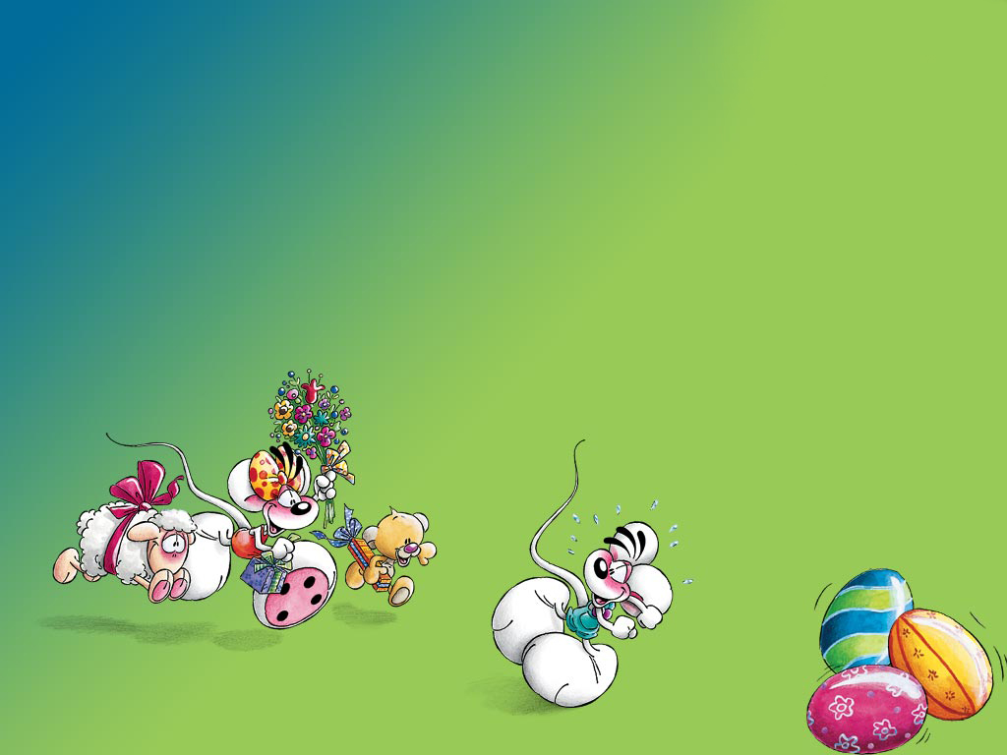
Тест №1
Вариант 1

Slide 2
Что это? Отметь ответ.
Чашка маленькая,
Кашка сладенькая.
Чтобы кашку добыть,
Надо чашку разбить.
а) пословица
б) потешка
в) шутка
г) загадка
д) небылица

Slide 3
2. Прочитай. Кто автор стихов? Отметь ответ.
В темнице там царевна тужит,
А бурый волк ей верно служит;
Там ступа с Бабою Ягой
Идёт, бредёт сама собой;
Там царь Кащей над златом чахнет;
Там русский дух…там Русью пахнет!
а) И.С.Тургенев
б) И.С.Никитин
в) А.С.Пушкин
г) И.А.Крылов
д) С.А.Есенин

Slide 4
3. Как называется шутливое начало или конец сказки? Отметь ответ.
а) вступление
б) шутка
в) пословица
г) присказка
д) небылица

Slide 5
4. Прочитай. Отметь загадку-вопрос.
а) Щучка-одноручка,
Носок стальной,
Хвостик льняной
б) Чулан невелик, а народом набит.
в) Железный нос в землю врос;
Роет, копает, землю разрыхляет.
г) Какой мост из воды построен?
д) Стоит кусток,
На нём семь листков,
Снаружи листья белые,
С изнанки – чёрные.

Slide 6
Прочитай. Из какого произведения отрывок? Отметь ответ.
- Милый сын мой Добрынюшка, ты не езди к Пучай-реке. Пучай-река свирепая, сердитая. Из первой струйки огонь течёт, из второй струйки искры сыплются, из третьей – дым столбом валит.
а) из сказки
б) из басни
в) из небылицы
г) из потешки
д) из былины

Slide 7
6. Кто написал басню «Лисица и виноград». Отметь ответ.
а) А.Е.Измайлов
б) И.А.Крылов
в) Эзоп
г) Л.Н.Толстой

Slide 8
7. Подумай, что поможет тебе найти нужные произведения в книге-сборнике. Отметь ответ.
а) обложка книги
б) иллюстрация
в) оглавление (содержание)
г) переплёт
д) аннотация

Slide 9
8. Отметь имя и отчество баснописца Крылова.
а) Иван Сергеевич
б) Иван Саввич
в) Лев Николаевич
г) Александр Ефимович
д) Иван Андреевич

Slide 10
9. Из какого произведения И.С.Тургенева отрывок? Отметь ответ.
Солнце село; звезда зажглась и дрожит в огнистом море заката…Вот оно бледнеет; синеет небо; отдельные тени исчезают, воздух наливается мглою. Пора домой, в деревню, в избу, где вы ночуете.
а) «Лес и степь»
б) «Перепёлка»
в) «Деревня»
г) «Воробей»

Slide 11
10. Кто говорит эти слова? Отметь ответ.
«Мы объехали весь свет;
Торговали мы булатом,
Чистым серебром и златом,
И теперь нам вышел срок;
А лежит нам путь далёк,
Мимо острова Буяна,
В царство славного Салтана».
а) князь Гвидон
б) 33 богатыря
в) дядька Черномор
г) три сестрицы
д) корабельщики

